Slide 1
Présentation CUSEC 2003
Les principes fondamentaux du génie logiciel
Normand Séguin
Professeur substitut
Dép. informatique UQAM

Slide 2
Déroulement
Contexte et rôles des principes au sein de la discipline du génie logiciel
Revue des travaux faits sur le sujet
Constat de la situation
Orientations de recherche

Slide 3
Caractéristiques du GL
Évolution technologique très marquée
Entraînant une désuétude rapide des :
  Techniques
  Méthodologies
  Outils
A la recherche d’une base plus stable pour établir les fondements de la discipline du génie logiciel

Slide 4
Contexte
Au sein des disciplines classiques du génie
  Les principes de base sont liés à des lois de la
    Physique
    Chimie
    Biologie et autres…
Ces lois sont peu applicables au génie logiciel
  Nature conceptuelle et intangible du produit : logiciel (Davis 95 et Maibaum 2002)
La discipline du GL doit développer ses propres principes en fonction de ses caractéristiques propres

Slide 5
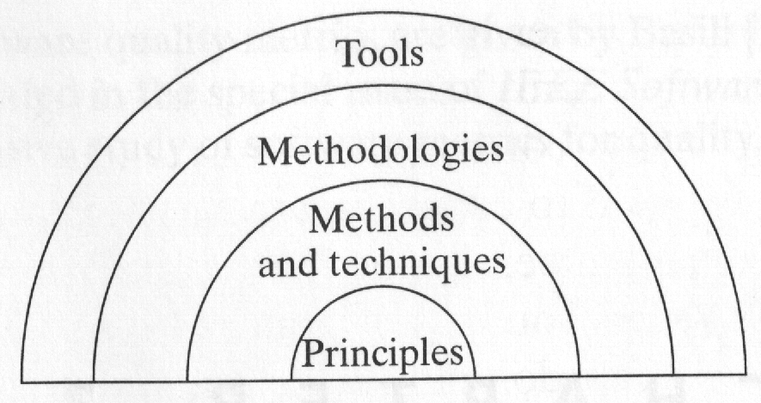
Principes : au cœur de la discipline
Ghezzi et al. 2003
Nécessité de développer la base qui est plus stable (principes)
-
+
stabilité

Slide 6
Principes : au cœur de la discipline
La connaissance des principes du génie logiciel permettrait à l’ingénieur logiciel de sélectionner les :
  méthodologies,
  techniques,
  et les outils
    Appropriés au contexte particulier de chacun des projets.

Slide 7
Principes au cœur des normes
Forte croissance du corpus des normes
  De quelques unes à plus de 300 (Moore 98)
systématisent
Meilleures Pratiques
Normes
observation

Slide 8
Principes – cœur des normes
Problèmes pour les organismes (Moore 98)
D’un point de vue global:
  Le corpus n’est pas intégré
  Manque de consistance
  Chevauchements et zones grises
  Certaines contradictions

Slide 9
Principes – cœur des normes
Enjeux:
  Augmentation de l’utilisation des normes par les firmes pour améliorer leurs processus et la qualité du logiciel
  le corpus des normes doit être adéquat
  Comment régler les problèmes ?

Slide 10
Principes – cœur des normes
Piste de solution
  Dans d’autres disciplines du génie
    Possibilités d’établir des liens entre
      Normes et principes scientifiques et d’ingénierie
    Offrent des balises aux normes
  Pour le génie logiciel ?

Slide 11
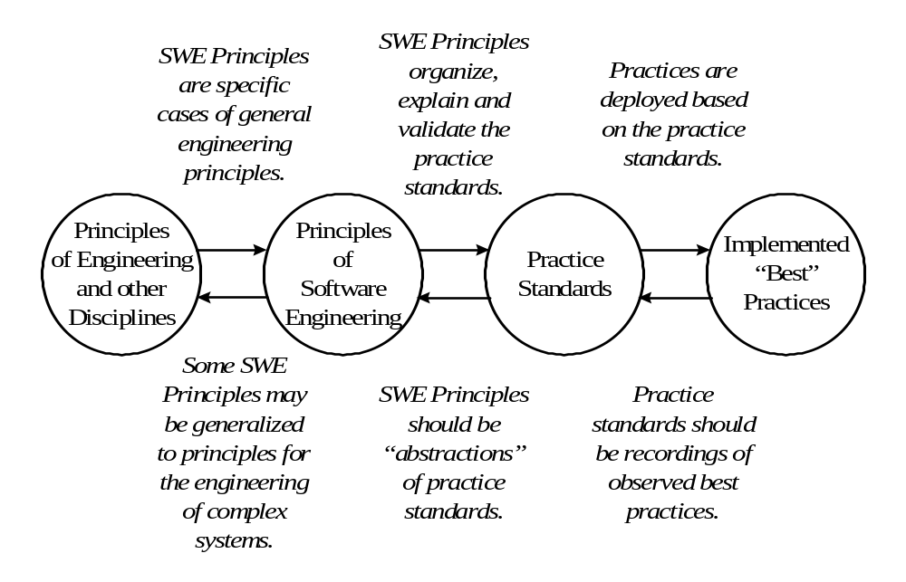
Principes – cœur des normes
Modèle proposé (Bourque et al. 2002)

Slide 12
Principes au sein du curriculum
Une discipline du génie est définie et fondée sur son curriculum
Meyer (2001) identifie les principes comme le premier composant du curriculum

Slide 13
Principes comme base du SWEBOK
SoftWare Engineering Body of Knowledge
  Projet majeur ETS-UQAM et autres partenaires
  Corpus des connaissances du génie logiciel faisant l’objet d’un consensus international
  Recenser les connaissances de la discipline ainsi que les limites de celle-ci

Slide 14
Principes comme base du SWEBOK
Un corpus de principes offrirait un cadre d’analyse du SWEBOK et permettrait de le raffiner
Vérifier si les principes sont couverts par les sujets du guide

Slide 15
Principes : les fondements
Outils
Méthodologies
Méthodes
Techniques
Normes
ISO / IEEE
Curriculum
Génie logiciel
SWEBOK
Principes fondamentaux du génie logiciel

Slide 16
Qu’est-ce qu’un principe ?
a principle is a basic truth, rule or assumption about software engineering that holds regarless of the technique, tool or language selected (Davis 95)

Slide 17
Les principes doivent être ...
Moins spécifiques que les méthodes
Plus durables que les méthodes et les techniques

Slide 18
Exemples
Give products to customers early
Inspect code
Abstraction
Design for change
Modularization
Reuse
Use design alternatives

Slide 19
Revue de littérature
Résumé des principaux travaux sur le sujet :
  Boehm (1983)
  Davis (1995)
  Wiegers (1996)
  Bourque et al. (2002)
  Ghezzi et al. (2003)

Slide 20
Travaux de Barry W. Boehm
Basé ses travaux sur l’analyse de projets réalisés au sein de la firme TRW
Objectif :
  Dégager les principes qui seraient à la base du succès des projets
Critères d’identification :
    Doivent être indépendants
    Doivent couvrir l’ensemble de la discipline

Slide 21
Principes de Boehm
Manage using phased life cycle plan
Perform continuous validation
Maintain disciplined product control
Use modern programming practices
Maintain clear accountability for results
Use better and fewer people
Maintain a commitment to improve the process

Slide 22
Principes de Boehm
Constat
  Énoncés de règles à suivre et documentés
  Les 7 principes doivent être suivis en bloc
  Apport important pour la discipline
Lacunes
  Pas de définition du terme « principe »
  La méthodologie d’analyse n’est pas documentée

Slide 23
Travaux de Booch et Bryan (1994)
Nécessité d’appliquer des principes au sein du processus de développement
Lien entre les principes et des objectifs de qualité du logiciel :
  Modifiability
  Efficiency
  Reliability
  Understandability

Slide 24
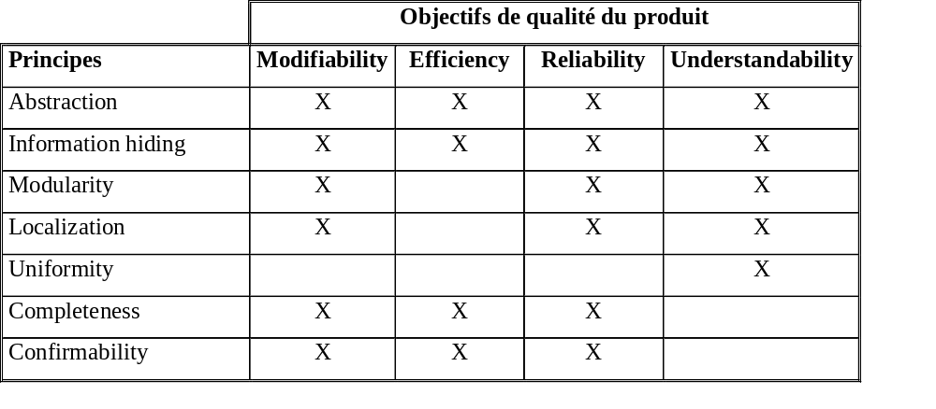
Travaux de Booch et Bryan

Slide 25
Travaux de Booch et Bryan
Constats
  Liens intéressants avec des objectifs de qualité
Lacunes
  Pas de définition du terme principe
  Pas de critères d’identification
  Pas énoncé sous forme de règles
  Méthodologie non explicite

Slide 26
Travaux de Alan Davis (1995)
Consacrer un ouvrage sur les principes
Davis identifie 201 principes classés en 8 catégories
Il définit le terme principe :
  a principle is a basic truth, rule or assumption about software engineering that holds regarless of the technique, tool or language selected (Davis 95)

Slide 27
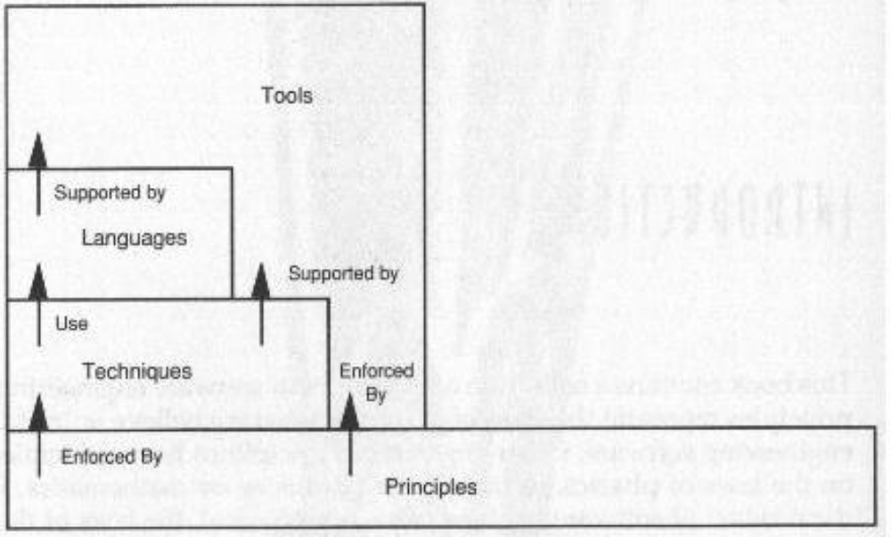
Travaux de Alan Davis
Présentation d’un modèle

Slide 28
Travaux de Alan Davis
Make Quality Better
High-Quality Software is possible
Give products to customers early
Determine the problem before writing the requirements
Evaluate design alternatives

Slide 29
Travaux de Alan Davis
Constat
  Catégorisation des principes
  Présente un modèle sur le rôle des principes
Lacunes
  Pas de critères d’identification des principes
  Trop d’énoncés, un raffinement est souhaitable

Slide 30
Travaux de K. Wiegers (1996)
Impliqué dans l’amélioration des processus de développement
Développement d’une culture génie logiciel
Identification de 14 principes qui influencent la culture génie logiciel

Slide 31
Travaux de K. Wiegers
Never let your boss or your customer talk you into doing a bad job
People need to feel the work they do is appreciated
Customer involvement is the most critical factor in software quality

Slide 32
Travaux de K. Wiegers
Constat
  Amène la vision « culturelle » dans l’amélioration du processus
  Propose une liste de 14 principes qui sont implicitement documentés
Lacunes
  Pas de définition du terme « principe »
  Pas de critères
  Pas de méthodologie de sélection

Slide 33
Travaux de Bourque et al. (2002)
Pierre Bourque, ETS
Alain Abran, ETS
Robert Dupuis, UQAM
James W. Moore, MITRE Corporation
Objectif :
  Identifier des principes qui seraient fondamentaux au génie logiciel
Approche empirique

Slide 34
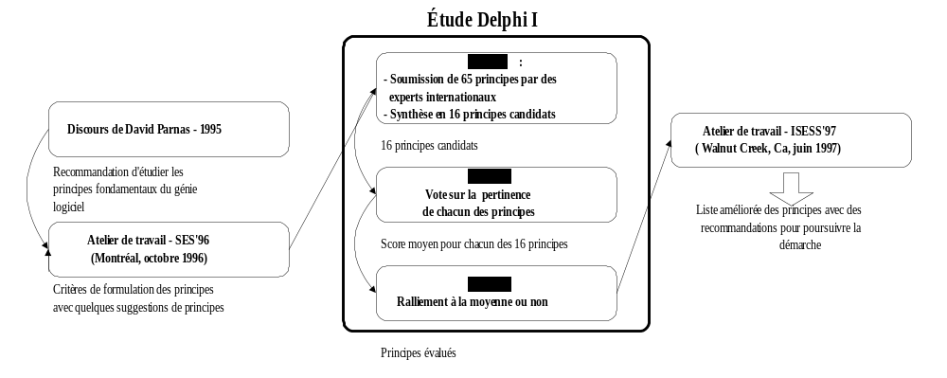
Travaux de Bourque et al.
Activités

Slide 35
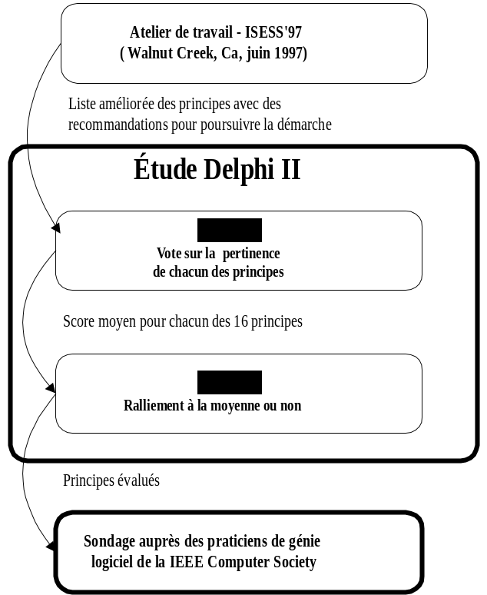
Travaux de Bourque et al.
Activités

Slide 36
Travaux de Bourque et al.
Résultats
  Liste de 15 principes candidats
  Mesure du degré de consensus sur chacun
  Plus de 560 personnes ont participé à la recherche

Slide 37
Exemples de principes (Bourque et al.)
Appliquer et utiliser des mesures quantitatives dans la prise de décisions
Consacrer les ressources nécessaires à la compréhension du problème
Comme le logiciel est sujet au changement, il faut planifier et gérer ce changement

Slide 38
Travaux de Bourque et al.
Constat
  Démarche de recherche bien documentée et rigoureuse (la meilleure sur le sujet)
  Résultats basés sur des opinions d’experts
  Définition de critères d’identification
  Définition du terme « principe », mais pas de précision sur le qualificatif « fondamental »

Slide 39
Ghezzi et al. (2003)
Auteurs d’un livre de référence sur le génie logiciel
Particularité :
  Les thèmes sont basés sur 7 principes du génie logiciel
  Les auteurs croient que les principes sont à la base de la discipline
  « …they [principles] constitute the foundation upon which all the rest may be built » p.64

Slide 40

Ghezzi et al. (2003)
Les 7 principes de base présentés

Slide 41
Ghezzi et al. (2003)
Constat
  Un rare ouvrage de référence sur le génie logiciel à baser explicitement son discours sur la base des principes
  Une certaine vérification dans le temps de la stabilité des principes
  Liens entre les principes et les objectifs de qualité
  Un début de hiérarchisation dans les principes

Slide 42
Sommaire
13 travaux analysés (1970-2003)
  Plus de 250 principes recensés
  Pas de consensus entre les auteurs
Peu de rigueur
  4 définissent le terme principe
  2 définissent des critères d’identification
  1 a une méthodologie explicite
  Confusion dans l’utilisation des termes
    Principe, technique, méthodes, concept, notion
Perspectives différentes du génie logiciel

Slide 43
Confusion dans les termes
« Abstraction is a fundamental technique… »
« Abstraction is also the central concept of information hiding »
« Software reuse is also a long-standing notion. » (Wasserman 1996)
« Principle : lasting concept that underlie the whole field » (Meyer 2001)

Slide 44
Sommaire (suite)
Méthodologie
  Grande lacune constatée
  Résultats : basés sur l’opinion des auteurs
  Bases du choix des principes ?
    Origines ?
    Critères ?
    Processus d’analyse ?

Slide 45
Sources des principes
Opinions des auteurs
Sources
Boehm
Wiegers
Bourque et al.
Davis
Opinions d’experts
Projets
Littérature

Slide 46
Regroupements
Produit
Processus
Individus

Slide 47
Orientations de recherche
Établir un premier corpus de principes :
  Fondamentaux à la discipline
  Dont l’origine serait objective, démontrée rationnellement et documentée
  Objet d’un consensus
  Appliqués et vérifiés objectivement dans les projets
  Pour améliorer les infrastructures de la discipline (SWEBOK, Normes, Curriculum)

Slide 48
Sous objectifs
Départager les principes propres au génie logiciel de ceux des disciplines sous-jacentes
Mettre fin aux confusions au niveau du vocabulaire utilisé
Offrir une base pour l’amélioration des infrastructures de la discipline

Slide 49
Sites Web
SWEBOK
  www.swebok.org
Laboratoire en génie logiciel ETS-UQAM
  www.lrgl.uqam.ca

